Slide 1
Support de cours pour enseignants d’Architecture et de Génie Civil
Module 02B:
Applications: Infrastructure

Slide 2
Sommaire
  Réseaux d’eau potable
  Ponts
  Infrastructures côtières

Slide 3
1. Réseaux de distribution d’eau

Slide 4
Pourquoi utilise t’on les aciers inox?
Faible pertes par fuites: Les inox ne développent pas de corrosion uniforme comme c’est le cas pour la fonte ou l’acier, corrosion qui peut conduire à la rupture des canalisations. Les vannes inox ne se grippent pas. Moyennant une conception appropriée, les tuyauteries inox fonctionnent sans risque dans les zones sismiques
Hygiéniques : Les inox sont inertes vis-à-vis de l’eau potable et conservent ainsi la qualité de l’eau
Durée de vie étendue: Les installations inox peuvent fonctionner 100 ans grâce à leur excellente résistance à la corrosion. Les inox résistent à la corrosion dans la plupart des sols et ne nécessitent pas de revêtement ou de protection électrochimique
Recyclable : A la différence des canalisations en ciment ou non-métalliques, les inox se recyclent très facilement et leur teneur en éléments d’alliage a de la valeur.
L’inox est utilisé pour des réservoirs d’eau potable de grande capacité, neufs ou en rénovation.

Slide 5
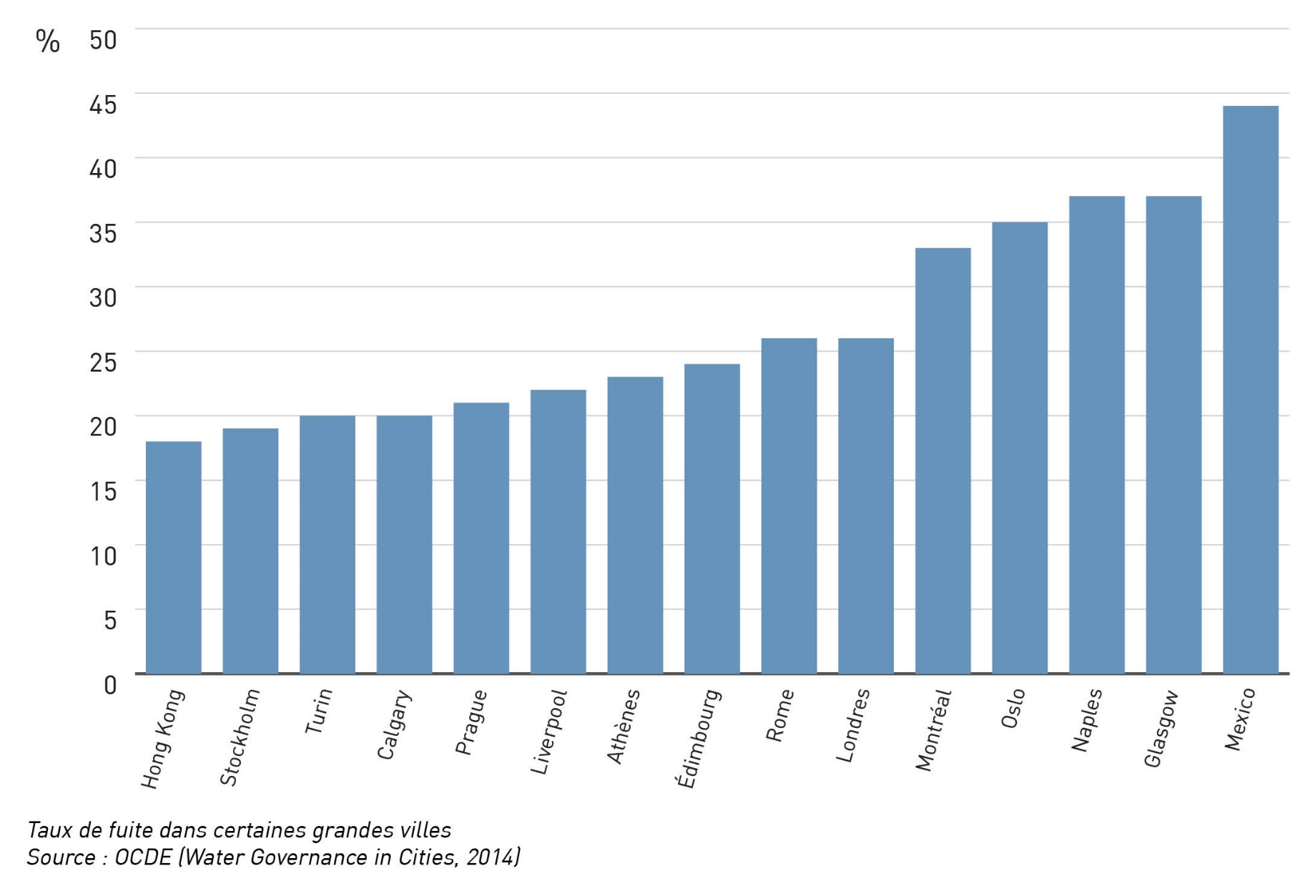
Taux de perte en eau de quelques métropoles (2014) ⁸

Slide 6
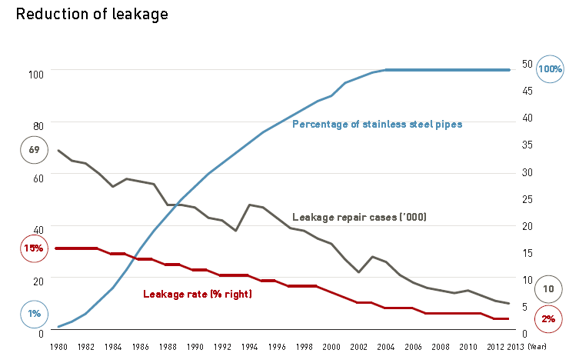
Reduction des fuites d’eau du réseau de distribution à Tokyo associée à l’utilisation d’acier inoxydable¹

Slide 7
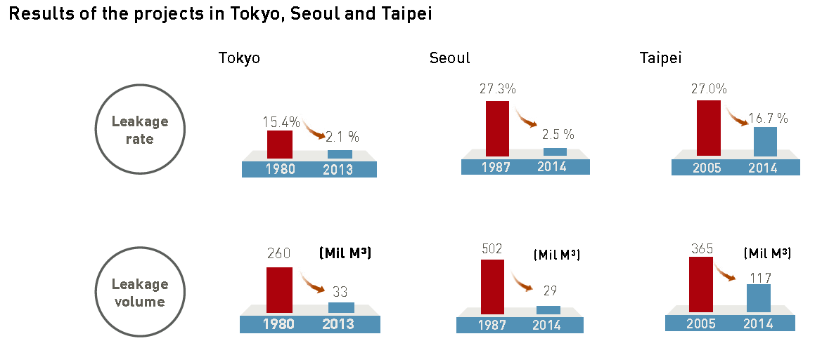
Reduction of water leakage with the replacement of old water pipes with stainless steel ⁸

Slide 8
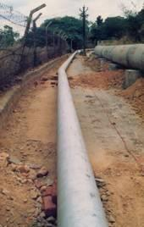
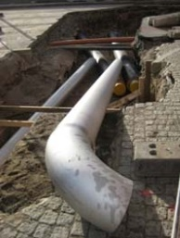
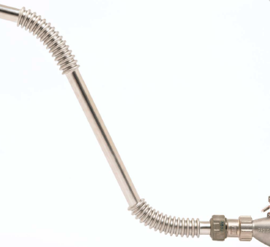
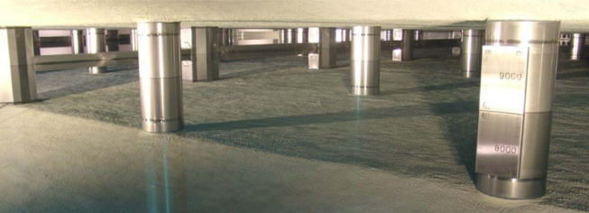

Slide 9
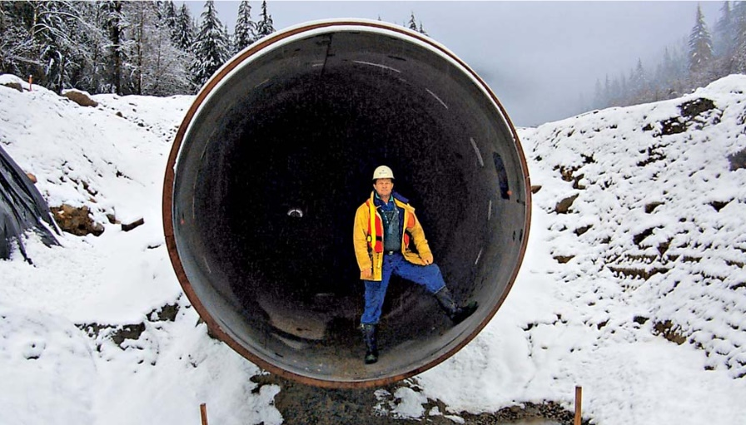

Slide 10
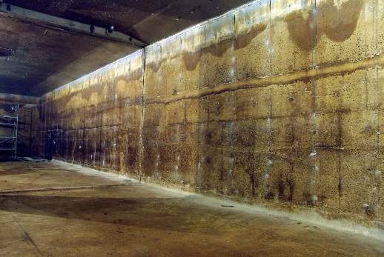
Réservoir d’eau avant réparation, Gangneung-City, Corée⁹
La corrosion et la détérioration du béton sont visibles sur l’image et sont la cause des fuites.
Le revêtement époxy n’a pas été retenu car non durable. Le choix de l’inox pour la rénovation a été motivé par sa résistance à la corrosion, sa durabilité, l’absence d’entretien et l’absence de prolifération bactérienne.
AVANT

Slide 11
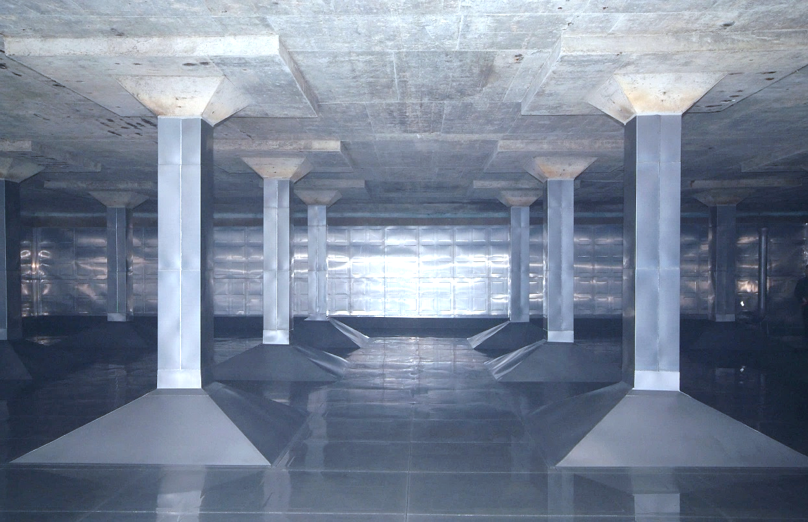
Le même après installation du nouveau revêtement inox
Acier inox , nuances duplex STS329LD et STS329J3L
Les panneaux sont assemblés par soudage et ancrés dans le béton
APRES

Slide 12
Références « Réseaux de distribution d’eau »
http://www.nickelinstitute.org/en/NickelUseInSociety/MaterialsSelectionAndUse/Water/Distribution.aspx
http://www.imoa.info/download_files/stainless-steel/Stainless_Steel_Pipe.pdf
http://www.worldstainless.org/news/show/246
http://worldstainless.org/news/show/2140
Source: POSCO, Korea (http://www.posco.com)
http://www.worldstainless.org/Files/ISSF/non-image-files/PDF/ISSF_Stainless_Steel_in_Drinking_Water_Supply.pdf
http://worldstainless.org/applications_protection_environment_and_human_health/water
http://www.worldstainless.org/Files/issf/non-image-files/PDF/Euro_Inox/CorrResist_SoilsConcrete_EN.pdf
https://www.nickelinstitute.org/~/Media/Files/TechnicalLiterature/FieldCorrosionResistanceTestOnStStPipingForBuildingService_12012_.pdf
http://worldstainless.org/applications_protection_environment_and_human_health/water -

Slide 13
2. Les ponts
Nouveau!

Slide 14
Beaucoup de ponts sont en mauvais état
Nouveau!
Beaucoup d’entre eux ont été construits après la 2ème guerre mondiale
Pour une durée de vie n’excédant guère 60 ans
La circulation a été plus dense que prévu
On a fréquemment lésiné sur ou reporté les dépenses d’entretien

Slide 15
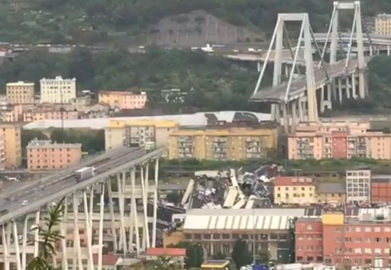
Les ponts s’écroulent rarement, heureusement!
Nouveau!
Le pont autoroutier Morandi à Gênes a été inauguré le 4/09/1967.
C’est un pont à travées multiples, partiellement suspendu, en béton précontraint.
Le 14/8/2018 le pilier ouest s’écroule par mauvais temps, entrainant une partie du tablier et les véhicules avec, tuant 43 personnes.
Cette catastrophe a déclenché des évaluations de l’état des ponts dans de nombreux pays

Slide 16
Etat des ponts dans l’Union Européenne
Nouveau!
Pas de rapport global disponible
Situation qui varie d’un pays à l’autre
Allemagne: 12.5% des ponts autoroutiers sont en bon état, 12.4% en mauvais état
France: un rapport récent a conclu que un pont sur trois est en mauvais état
etc…

Slide 17
Situation aux USA
Nombre de ponts qu’il faudrait remplacer ou réparer
Nouveau!

Slide 18
L’acier inoxydable dans les ponts
Nouveau!
Quelques exemples

Slide 19
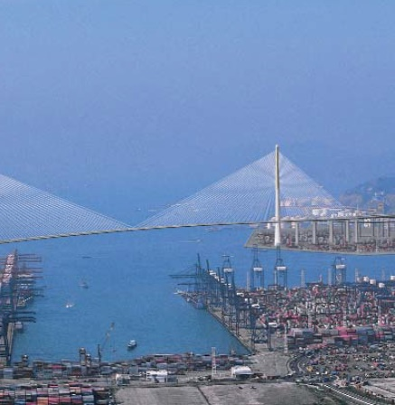
Stonecutter’s (2009) Hong Kong
Nouveau!
Ce pont célèbre situé en zone urbaine a été conçu pour une durée de vie de 120 ans dans des conditions difficiles: une circulation intense, un climat tropical, de la pollution urbaine, du brouillard salin, du vent, des typhons, des chocs accidentels causes par des navires et enfin des impacts sismiques.
Lors de son inauguration ce fut le premier pont à haubans d’une portée dépassant 1km.
L’acier inoxydable austéno-ferritique UNS S32205 (EN1.4462) a été utilisé comme “peau” autour du béton pour la partie supérieure des pylônes, pour l’ancrage des cables et pour le renforcement du béton des fondations et de la partie inférieure des pylônes.

Slide 20
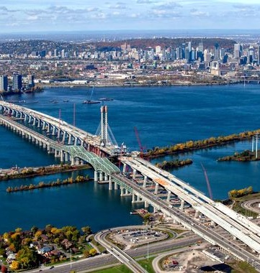
Champlain (2019), Montreal
Nouveau!
Le nouveau pont de 3,4km qui enjambe le fleuve St Laurent et la voie maritime remplace l’ancien qui, corrodé, menacait de s’effondrer. Il a été conçu pour resister à des cycles gel/dégel et à des temperatures de -25 à +30°C. C’est un pont à la fois autoroutier (plus de 50 millions de véhicules par an), ferroviaire (pour un train de banlieue), et pour cyclistes et flâneurs car il prévoit même des espaces pour admirer le paysage.
Plus de 15000T d’inox austéno-ferritique S32305 (EN1.4362) ont été utilisées dans les zones critiques de la structure.
L’acien pont date de 1962 et l’a pas pu être conservé malgré des réparations coûteuses. Le nouveau pont a coûté 4200 Millions CAD, plus 400 Millions CAD pour la déconstruction de l’ancien pont.

Slide 21
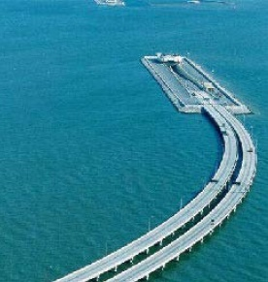
Hong Kong, Zhuhai, Macau (2018)
Nouveau!
Le pont fait partie d’un ensemble de 50km de long constitué de trois ponts à haubans, d’un tunnel sous marin de 6,7km et de trois iles artificielles.
Sa construction a duré 9 ans et il a coûté 20 milliards de dollars.
Il a été conçu pour durer 100 ans et dans ce but 10 000T d’inox ont été utilisés.

Slide 22
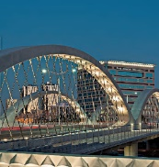
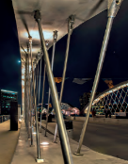
Fort Worth, Texas (2013)
Nouveau!
C’est le premier pont au monde à arches “bow string” utilisant des éléments préfabriqués (12 au total).
La conception est également très innovante car les tirants qui connectent les arches au tablier sont inclinés ce qui accroit la stabilité et la performance de la structure.
L’acier inox austéno-ferritique S32205 (EN1.4462) utilisé pour les tirants a permis une conception efficace, élégante et durable.

Slide 23
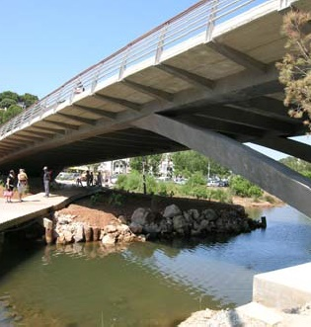
Cala Galdana, Menorca (2005)
Nouveau!
Ce pont en inox remplace un pont en béton armé d’acier au carbone.
L’acier inox duplex S32205 (EN1.4462) a été choisi pour son excellente résistance à la corrosion et ses caractéristiques mécaniques.
La limite élastique Rp_{0,2} minimale imposée était de 460Mpa, pour une valeur mesurée de 535MPa, alors que la valeur minimple pour l’acier carbone n’était que de 355Mpa.

Slide 24
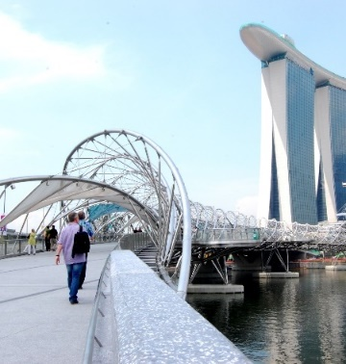
Helix, Singapore
Nouveau!
La structure unique en double hélice de cette passerelle de 280m de long est constituée de tubes et de plaques en inox duplex S32205 (EN1.4462). Cette nuance a été choisie pour ses hautes caractéristiques mécaniques et sa résistance à la corrosion dans un climat tropical maritime.
Le coût de possession (LCC) de cette passerelle inox sera inférieur à celui d’une passerelle en acier au carbone.
L’état de surface de l’inox ajoute à l’esthétique exceptionnelle de cette passerelle, et tout particulièrement lorsqu’elle est illuminée la nuit.

Slide 25
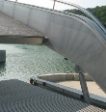
Lyon, France
Nouveau!
Cette passerelle piétons ouvrante est située dans un quartier qui vient d’être rénové et proche du nouveau Musée des Confluences. Elle permet le passage des navires qui accostent aux docks. Construite en inox duplex, ce pont est élégant, esthétique et ne nécessite aucun entretien.

Slide 26
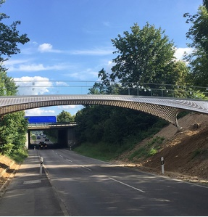
Trumpf, Ditzingen, Allemagne
Nouveau!
Cette passerelle qui enjambe la voie de grande circulation Gerlinger Strasse connecte deux sites de la société TRUMPF à Ditzingen, Allemagne.
Elle est faite de tôle mince, à haute résistance mécanique et à la corrosion en acier inox duplex (EN1.4462) découpé avec la la technologie laser de TRUMPF.
La forme très originale de cette passerelle est remarquable
L’’inox duplex n’est pas réservé à des réalisations de prestige.

Slide 27
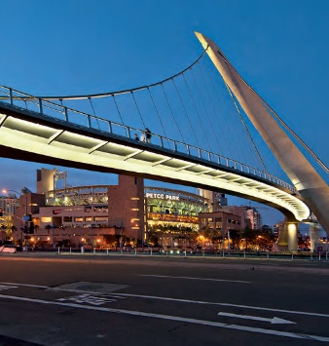
San Diego Harbor, California
Nouveau!
Cette structure de 168m de long est magnifique. Le tablier en courbe est suspendu par des haubans à un seul pylône incliné, une conception à la fois très simple et très élégante. L’inox duplex S31803 et l’inox austénitique 317L ont été utilisés pour les pièces de structure, les garde-corps, les cables et les connecteurs.
Cette passerelle, située dans un environnement maritime, est prévue pour durer plus de 100 ans.

Slide 28
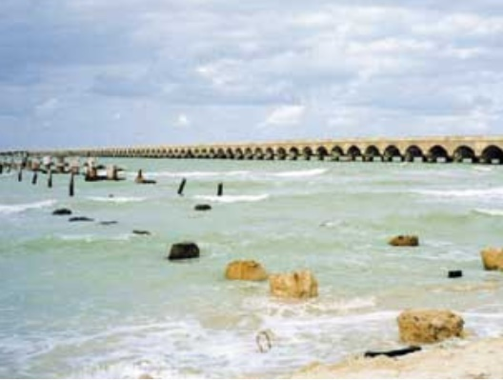
Progreso Pier, Mexique
Nouveau!
A gauche, ce qui reste d’une jetée construite en 1970. L’environnement maritime a corrodé les armatures en acier au carbone et la structure d’est effondrée.
A droite, la jetée adjacente construite entre 1937 et 1941 avec des armatures en inox AISI304 (EN 1.4301). Elle n’a eu besoin d’aucun entretien et reste en parfait état.

Slide 29
Références sur l’état des ponts existants
Nouveau!
https://www.theguardian.com/world/2018/aug/16/bridges-across-europe-are-in-a-dangerous-state-warn-experts
https://ec.europa.eu/jrc/en/news/keeping-european-bridges-safe
https://www.thelocal.de/20180815/bridge-collapse-cannot-be-ruled-out-in-germany-says-expert
https://www.bast.de/BASt_2017/DE/Ingenieurbau/Statistik/statistik-node.html
https://www.lemonde.fr/securite-routiere/article/2018/08/15/un-pont-sur-trois-a-besoin-de-reparations-sur-les-routes-nationales-francaises-selon-un-rapport_5342799_1655513.html
https://edition.cnn.com/2019/04/02/us/deficient-bridge-report-2019-trnd/index.html
https://artbabridgereport.org/
https://www.infrastructurereportcard.org/cat-item/bridges/

Slide 30
Références de ponts utilisant l’acier inoxydable
Nouveau!
IMOA web publication “Stainless steel in Vehicular, rail and pedestrian bridges” (March 2018) https://www.imoa.info/stainless-solutions/archive/37/Vehicular-rail-and-pedestrian-bridges.php
C Houska “More on duplex stainless steel and bridges “, The construction specifier, (May015) https://www.constructionspecifier.com/duplex-bridges/
EU Publication report “Application of duplex stainless steel for welded bridge construction in an aggressive environment”, (march 2009), ISBN 978-92-79-09948-9 https://publications.europa.eu/en/publication-detail/-/publication/ec2748d4-3269-43cd-9a34-3a0e1fba4e23/language-en/format-PDF/source-79161265
Euro Inox publication « Pedestrian bridges in stainless steel » ISBN 2 87997 084 9 https://www.bssa.org.uk/cms/File/Euro%20Inox%20Publications/Pedestrian%20Bridges.pdf
N. Baddoo and A. Kosmač “Sustainable Duplex Sainless Steel bridges” Euro Inox publication www.worldstainless.org/Files/issf/non-image-files/PDF/Sustainable_Duplex_Stainless_Steel_Bridges.pdf
“San Diego’s new harbor bridge sails onto the skyline” MolyReview, (June2012) https://www.imoa.info/molybdenum-uses/molybdenum-grade-stainless-steels/architecture/pedestrian-bridges.php

Slide 31
Références de ponts utilisant l’acier inoxydable
Nouveau!
K F. Hansen, L. Lauge and S. Kite: “Stonecuttes bridge –Detailed design” (January 2004) DOI: 10.2749/222137804796291719 https://www.researchgate.net/publication/233611421_Stonecutters_Bridge_-_Detailed_Design/link/59ce24d3aca272b0ec1a4b34/download
Steel Construction Institute publication : “Stonecutters bridge Towers”(2010) www.worldstainless.org/Files/issf/non-image-files/PDF/Stonecutters_Bridge_Case_Study-2.pdf
G. Gedge: “Use of duplex stainless steel plate for durable bridge construction” (January 2007) DOI: 10.2749/222137807796119771 https://www.researchgate.net/publication/233632633_Use_of_Duplex_Stainless_Steel_Plate_for_Durable_Bridge_Construction
Champlain bridge, Montreal Nickel Institute magazine, Vol. 34, N°2, (2019) https://www.nickelinstitute.org/nickel-magazine/nickel-magazine-vol34-no2-2019/?lang=English&p=6
Champlain bridge, Montreal Stainless Steel World online, 05 January 2016 http://www.stainless-steel-world.net/news/58262/nas-to-supply-stainless-steel-bar.html
Hong-Kong Macau bridge ISSF Publication: “Stainless steel in Infrastructure” http://www.worldstainless.org/Files/issf/non-image-files/PDF/ISSF_Stainless_Steel_in_Infrastructure_English.pdf

Slide 32
Références de ponts utilisant l’acier inoxydable
Nouveau!
Hong-Kong Macau bridge https://en.wikipedia.org/wiki/Hong_Kong%E2%80%93Zhuhai%E2%80%93Macau_Bridge
IMOA publication “Innovative bridge at Ft Worth, Texas” Moly-Review 1/2018 https://www.imoa.info/molybdenum-media-centre/downloads/
Steel Construction Institute publication: “Cala Galdana Bridge” (2010) http://www.worldstainless.org/architecture_building_and_construction_applications/structural_applications
Railways Bridges in India https://www.apnnews.com/pamban-to-become-indias-first-railway-bridge-to-use-stainless-steel-structurals/
Steel Construction Institute publication: “Helix Pedestrian Bridge” (2011) http://worldstainless.org/architecture_building_and_construction_applications/structural_applications
ISSF Publication: Bascule pedestrian bridge in “Stainless steel as an architectural material” http://www.worldstainless.org/Files/issf/non-image-files/PDF/ISSF_Stainless_Steel_as_an_Architectural_Material.pdf
Trumpf bridge https://www.outokumpu.com/en/choose-stainless/2018/case-pedestrian-bridge-at-trumpf-headquarters
IMOA Publication “San Diego’s new harbor bridge sails onto the skyline” MolyReview, (June2012) https://www.imoa.info/molybdenum-uses/molybdenum-grade-stainless-steels/architecture/pedestrian-bridges.php

Slide 33
3. Infrastructures Côtières
Nouveau!
37% de la population mondiale vit à moins de 100km d’une côte
Notes:
https://www.unenvironment.org/explore-topics/oceans-seas/what-we-do/working-regional-seas/coastal-zone-management
https://www.lavoisier.fr/livre/genie-civil-BTP/climate-change-and-the-coast/descriptif_3917674
https://www.novethic.fr/actualite/environnement/biodiversite/isr-rse/le-changement-climatique-grignote-nos-cotes-et-menace-plus-d-un-million-de-francais-147571.html

Slide 34
Changement climatique et côtes
Nouveau!
Quelques unes des conséquences::
Le niveau des océans monte d’environ 3mm/an…sans retour! Des terres sont déjà/vont être submergées
Des événements météo extrêmes deviennent plus fréquents (ouragans classe 5, super typhons…). Ils augmentent fortement les dommages
Des changements majeurs dans les écosystèmes, essentiellement des destructions, sont en cours
Les populations et les activités humaines sont menacées, induisant un énorme coût économique et humain.
Notes:
IPCC report
the
coastal zone chapter of the United Nations Environment Programme (UNEP) Handbook on
Methods for Climate Change Impacts Assessment and Adaptation Strategies (Klein and Nicholls,
1998) and other relevant literature (e.g., Klein et al., 1999).

Slide 35
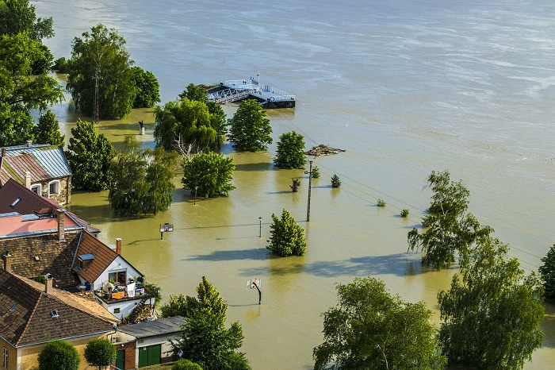
Inondations (Sud Est de la France)
Nouveau!
Notes:
https://www.novethic.fr/actualite/environnement/biodiversite/isr-rse/le-changement-climatique-grignote-nos-cotes-et-menace-plus-d-un-million-de-francais-147571.html
https://www.cerema.fr/fr/actualites/adapter-documents-conception-entretien-exploitation
https://www.cerema.fr/fr/evenements/territoires-littoraux-transition-face-au-changement

Slide 36
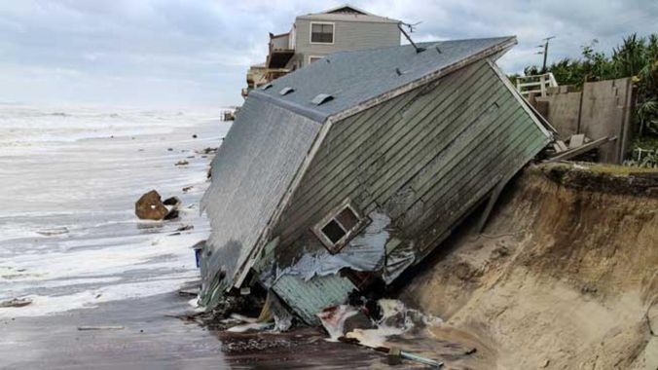
Erosion côtière (lieu non spécifié)
Nouveau!

Slide 37
Options d’adaptation côtière
Nouveau!
Repli organisé (c.a.d. structures mobiles, protections arrière contre les inondations, système d’alerte inondations…)
Adaptation(c.a.d. déplacement des reservoirs, du traitement de l’eau, gestion des dunes….)
Protection par technologies “douces” (type bancs de sable, mangroves, récifs naturels…) ou “dures” (digues, épis, renforts…)
Source: www.unfccc.int/resource/docs/tp/tp0199.pdf
https://www.unenvironment.org/explore-topics/oceans-seas/what-we-do/working-regional-seas/coastal-zone-management

Slide 38
Quelques ouvrages qui utilisent l’acier inoxydable
Nouveau!

Slide 39
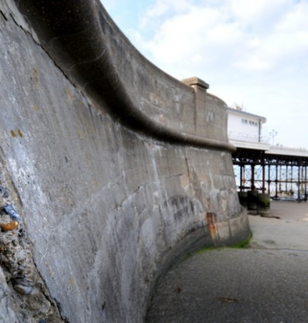
Mur de front de mer,
Cromer, UK
Nouveau!
Cromer, North Norfolk, est une belle station balnéaire datant de l’époque victorienne.
Elle est protégée par un mur de béton en front de mer et par des épis en bois..
A la suite d’une forte tempête en 2013, des reparations importantes et coûteuses ont été entreprises, non seulement pour remettre en état mais aussi pour anticiper 100ans de montée du niveau de la mer.
Pour ce faire, 300 T of d’acier inox duplex S32304 (EN1.4362) ont été utilisées.

Slide 40
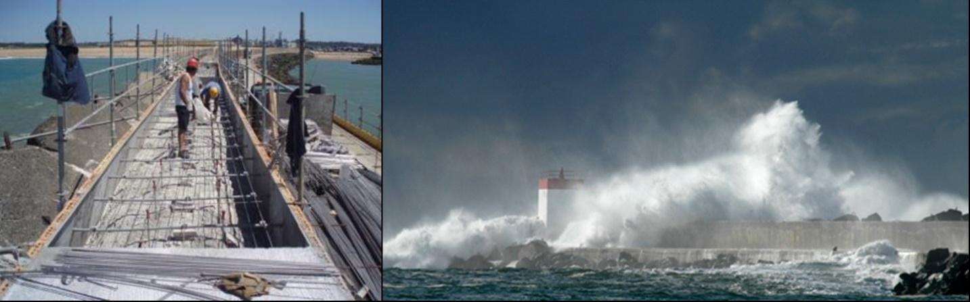
Digue, Bayonne, France
Nouveau!
Cette digue construite dans les années soixante abrite l’entrée du port de Bayonne. Côté mer, des blocs de béton de 40T dissipent l’énergie des vagues . Une plate-forme centrale supporte une grue qui remplace ces blocs au fur et à mesure de leur usure.
La plateforme qui commençait à se fissurer a été refaite en béton armé d’acier inox austéno-ferritique à haute résistance S32205 (EN1.4462). La très haute limite d’élasticité de l’acier, 750MPa, a permis de limiter à 130T seulement la quantité d’armatures nécessaires.

Slide 41
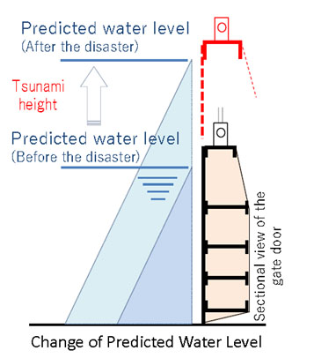
Reconstruction résiliente après catastrophes au Japon
Nouveau!
Le grand séismeà l’est du Japon de Mars 2011 a fait environ 16000 victimes, 90% d’entre elles causées par le tsunami qui fut exceptionnellement important.
Suite à ce séisme, le gouvernement japonais a revu la hauteur exigée pour les barrières anti-tsunami, qui passe de 5m à 8m.
Pour résister à une pression d’eau plus forte, les barrières doivent être plus résistantes
NIPPON STEEL Stainless Steel Corporation a proposé d’utiliser un acier inox austéno-ferritique économique (“lean duplex”) dont la haute résistance mécanique a permis une réduction de poids et une conception plus simple.
Niveau maxi prévu (après tsunami)
Hauteur du Tsunami
Niveau maxi prévu (avant tsunami)
Vue en coupe de la barrière
Source: NIPPON STEEL Stainless Steel Corporation

Slide 42
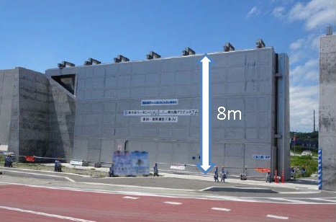
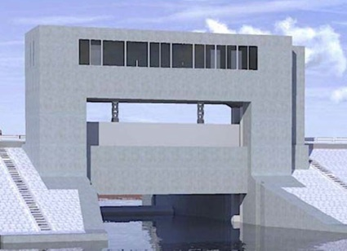
Exemples
Nouveau!
Hauteur: 6.2 m x Largeur 15 m
Hauteur: 8.2 m x Largeur 15 m
Source: NIPPON STEEL Stainless Steel Corporation

Slide 43
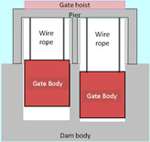
Gain de poids des barrières obtenu en utilisant des aciers inox austéno-ferritiques « éco »
Nouveau!
 | Acier Carbone (SM490) | Inox standard (SUS 304) | Duplex eco (NSSC2120)
Poids (T) | 16.1 | 14.7 | 12.1
Comparatif de solutions
7m x 7.8m = 54.6m²)
25% de réduction de poids
Source: Electric power civil engineering (2016.9)

Slide 44
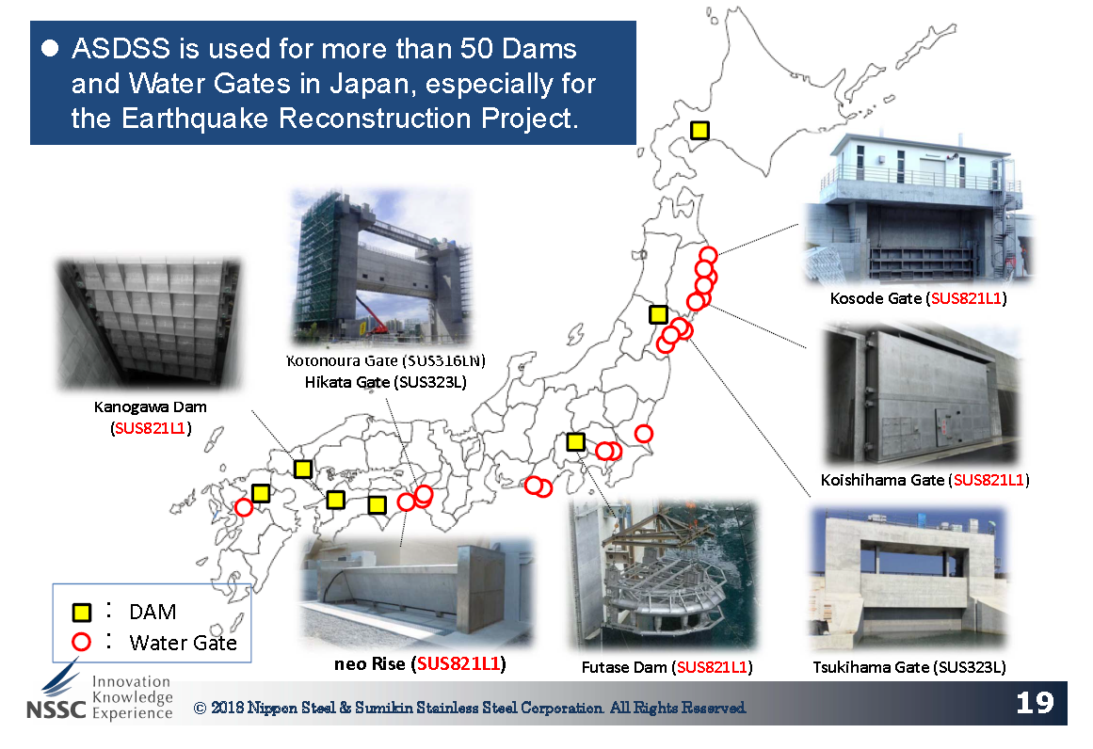
Quelques grand projets au Japon
Nouveau!
Les aciers inox austéno-ferritiques sont utilisés dans plus de 50 barrières notamment dans le cadre du programme de reconstruction post-séisme

Slide 45
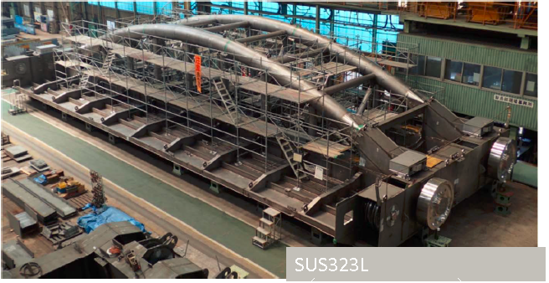
Barrière de Kamihirai, Japon
Nouveau!
Vue de la barrière en cours de construction

Slide 46
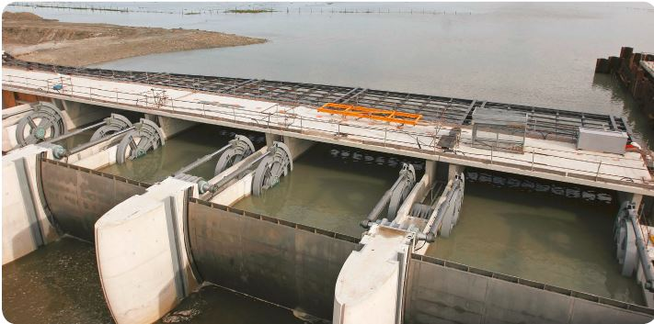
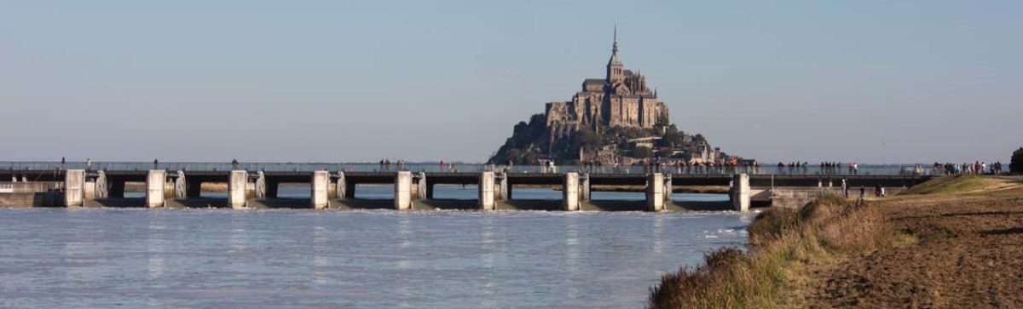
Mont Saint Michel, France
Nouveau!

Slide 47
Mont Saint Michel, France
Nouveau!
Le Mont Saint Michel, avec son cloître et la statue de l’ange au summet est l’une des attractions touristiques les plus visitées.
Lentement, l’envasement rattachait l’ile au continent, changeant le paysage.
Un barrage fonctionnant comme un système de chasse d’eau a été construit pour retenir l’eau de la rivière qui se jette dans la baie et la relâcher à marée basse, emportant des sediments vers la mer deux fois par jour. Les 8 écluses du barrage utilisent 36 T d’acier inox austéno- ferritique S32205 (EN 1.4462) choisi pour sa résistance à la corrosion et à l’abrasion
Le Mont Saint Michel redevient une ile.

Slide 48
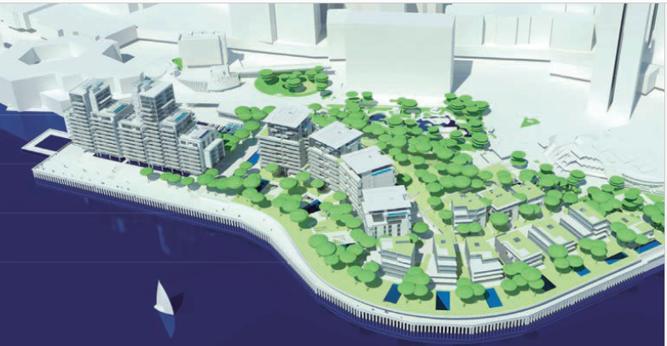
Monaco s’agrandit sur la mer
Nouveau!
TL Principauté de Monaco, sur la mer Méditerranée, agrandit son petit territoire (2km²) sur la mer pour y construire 600 000m² de surfaces de plancher pour un coût estimé à 2 milliards d’Euros.
Les défis techniques sont énormes: installation d’un batardeau, construction des murs de béton remplissage de l’espace ainsi délimité et preparation du sol pour la construction d’immeubles résidentiels, reduction de l’impact sur la vie marine, etc….
Plus de 4000MT d’armatures inox austeno ferritque S32304 (EN1.4362) seront utilisées dans les murs de béton pour assurer leur durabilité et l’absence de corrosion pour au moins un siècle,

Slide 49
Références
Nouveau!
https://www.ipcc.ch/
www.unfccc.int/resource/docs/tp/tp0199.pdf
https://www.novethic.fr/actualite/environnement/biodiversite/isr-rse/le-changement-climatique-grignote-nos-cotes-et-menace-plus-d-un-million-de-francais-147571.html
https://www.cerema.fr/fr/actualites/adapter-documents-conception-entretien-exploitation
https://www.cerema.fr/fr/evenements/territoires-littoraux-transition-face-au-changement
https://www.unenvironment.org/explore-topics/oceans-seas/what-we-do/working-regional-seas/coastal-zone-management
Sea Wall at Cromer http://www.stainlesssteelrebar.org/applications/coastal-protection-at-cromer-uk/
Bayonne breakwater http://stainlesssteelrebar.org/applications/bayonne-breakwater/
https://www.constructioncayola.com/batiment/article/2008/11/20/23050/l-inox-pour-resister-atlantique
Tsunami-proof floodgates Japan (NSSC presentation)

Slide 50
Références
Nouveau!
Sluices Mt St Michel https://www.nickelinstitute.org/en/NickelMagazine/MagazineHome/AllArchives/2015/Volume30-3/InUseMontStMichel.aspx?selected=year https://europe.arcelormittal.com/europeprojectgallery/fol_montsaintmichel
Tammeroski floodgate http://www.pratiwisteel.com/news/view/20110708090600/Outokumpu-Duplex-Stainless-Steel-For-Sluice-And-Flood-Gates-Structures-In-Finland.html https://www.pontek.fi/in-english
Monaco https://www.cedinox.es/opencms901/export/sites/cedinox/.galleries/publicaciones-tecnicas/Extension-en-mer-de-Monaco.pdf
Gårda Dämme floodgate, Göteborg https://www.outokumpu.com/en/choose-stainless/2016/floodgates-to-fight-rising-sea-levels
https://coastal-environments.weebly.com/landforms-and-processes.html

Slide 51
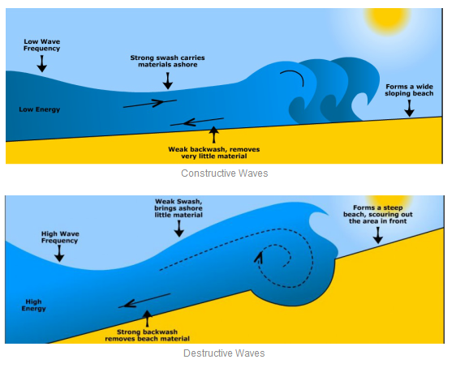
Les vagues construisent et détruisent les côtes¹
Nouveau!
https://coastal-environments.weebly.com/landforms-and-processes.html
Notes:
https://coastal-environments.weebly.com/landforms-and-processes.html

